Slide 1
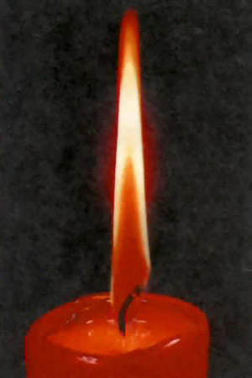
课题2 化学是一门以实验为基础的科学
（第1课时）
中山大学附属中学－－邓作逵老师

Slide 2
课题2 化学是一门以实验为基础的科学
（第1课时）
【新课引入】
化学是一门以实验为基础的科学，化学的许多重大发现和研究成果都是通过实验得到的。
学习化学的一个重要的途径是实验，通过实验以及对实验的观察、记录和分析等，可以发现和验证化学原理，学习科学探究的方法并获得化学知识。

Slide 3
【探究活动中8环节】
1、探究准备：阅读有关资料
2、提出问题：（即“实验目的”的提出）
格式：文字描写为疑问句或有“是否”的表达方式。
3、进行猜想与假设：
4、实验设计
5、实验探究
6、实验分析和结论
7、反思与评价
8、表达与交流

Slide 4
探究实验一：对蜡烛及其燃烧的探究
【探究准备】阅读有关资料
（1）热的水蒸气遇干而冷的玻璃仪器会凝结成小水珠
（2）二氧化碳（CO₂)能使澄清石灰水变浑浊
注意：1）该探究实验的步骤分：点燃前、燃烧时、熄灭后
三阶段进行；
2）观察物质性质时应有序地进行，一般是先物理性
质后化学性质；
3）探究实验中应注重实验过程且要验证变化后的物质。

Slide 5
【学生活动】蜡烛点燃前：
实验步骤 | 观察物质的性质、变化、现象 | 实验结论与解释
1、观察蜡烛 2、用小刀切一小块石蜡，放入装有少量水的烧杯中 | ____色_____体，____ 气味，_____溶于水，____在水面。 | 石蜡的密度比水的_____。
白
固
没有
不
小
浮

Slide 6
【学生活动】蜡烛燃烧时
实验步骤 | 观察物质的性质、变化、现象 | 实验结论与解释
1、观察蜡烛火焰特点，燃烧时发生的变化 | 火焰分为____层，___层最明亮，____层最暗，蜡烛受热后____并____， 放出_____。 | 蜡烛燃烧时既有_____变化，又有______变化。
三
外
里
物理
熔化
燃烧
化学
热量

Slide 7
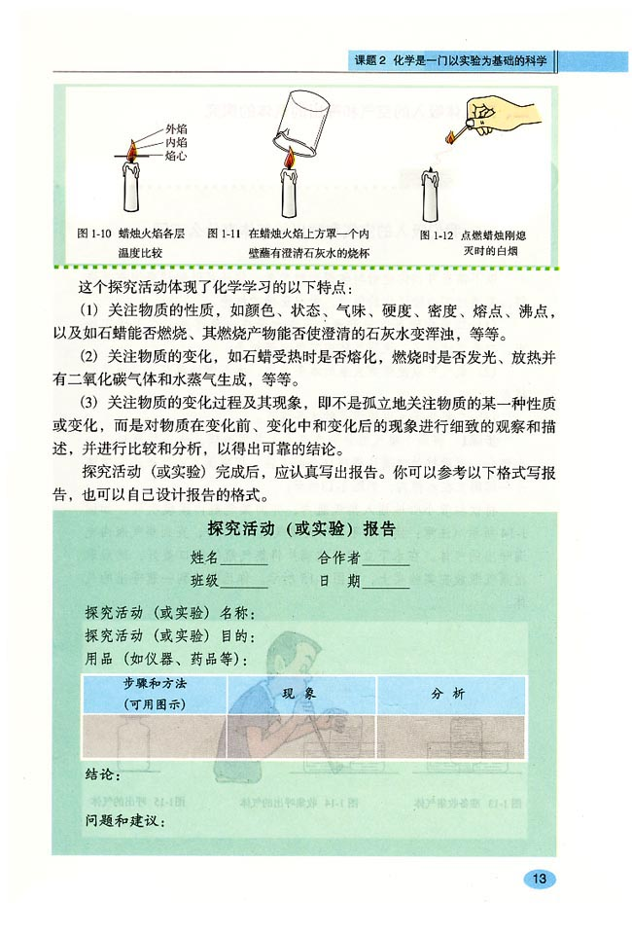
【学生活动】蜡烛燃烧时
实验步骤 | 观察物质的性质、变化、现象 | 实验结论与解释
2、取一根火柴平放在火焰中，约1s钟后取出 | 火柴梗两端呈现____色，中间_____________。 | 说明温度最高的火焰是___焰， 温度最低的是 _____。
黑
没有明显变化
外
焰心

Slide 8
实验步骤 | 观察物质的性质、变化、现象 | 实验结论与解释
3、将一只干而冷的
烧杯罩在火焰上方
蜡烛燃烧时，
生成了H₂O
烧杯内壁有水雾
4、将一只内壁蘸有澄清
石灰水的烧杯罩在火
焰方
澄清石灰水变
浑浊
蜡烛燃烧时，
生成了CO₂
请写出蜡烛燃烧的文字表达式：
点燃
蜡烛 + 氧气 二氧化碳 + 水

Slide 9
【学生活动】蜡烛燃烧时
补充实验 | 观察物质的性质、变化、现象 | 实验结论与解释
将一根金属管子伸入内焰，然后在管子另一端点火 | 金属管另一端有_________出现；点火时，金属管口______（填“有”或“没有”）火焰 | 从内焰导出来的物质具有________性
白烟
有
可燃

Slide 10
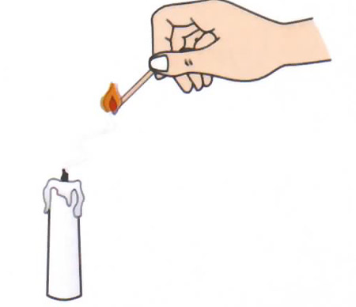
【学生活动】蜡烛燃烧后
补充实验 | 观察物质的性质、变化、现象 | 实验结论与解释
熄灭蜡烛，再立即用燃着的火柴点白烟 | 蜡烛熄灭后产生大量的______，它能______。 | 白烟是石蜡的 _________，具有_____性。
白烟
燃烧
固体小颗粒
可燃

Slide 11
【注意】本探究活动体现了化学学习的以下特点：
1、关注物质的性质。如石蜡的颜色、状态、气味、硬度、
密度、熔点、沸点等物理性质；石蜡能否燃烧、燃烧
产物能否使澄清的石灰水变浑浊等化学性质。
2、关注物质的变化。如受热时蜡烛熔化等物理变化，燃烧时
发光、放热的现象，有二氧化碳和水生成等化学变化。
3、关注物质的变化过程以及对结果的解释和讨论。对物
质在变化前、变化中和变化后的现象进行系统、细致
的观察和描述，而不是孤立地关注物质的某种性质和
变化，经过进行比较和分析等思维过程，得出可靠的
结论。

Slide 12
探究（或实验）报告
姓名_________合作者________班级_____日期______
探究蜡烛燃烧时的产物
探究（或实验）名称_______________________________
探究（或实验）目的________________________________
用品（或仪器、药品等）____________________________
步骤和方法 | 现象 | 分析
结论：____________________________________________
__________________________________________________
问题和建议________________________________________
如：能否用烛芯进一步验证蜡烛燃烧时可能生成的产物？

Slide 13
【家庭作业】
1、设计实验证明酒精燃烧时生成了H₂O和CO₂（作业本）
实验步骤 | 实验现象 | 实验结论
2、预习P₁₄明天的实验内容

Slide 14
【家庭作业】
设计实验证明酒精燃烧时生成了H₂O和CO₂（作业本）
实验步骤 | 实验现象 | 实验结论
1、点燃酒精
2、在酒精火焰上罩一个干而冷的烧杯
烧杯内壁有水珠出现
酒精燃烧生成了水
（或水雾、白雾）
3、在酒精火焰上罩一个内壁蘸有澄清石灰水的烧杯
酒精燃烧生成了二氧化碳
澄清石灰水变浑浊

